Slide 1
Современные средства специфической профилактики маститов и эндометритов КРС Иванов Евгений Валерьевич Санкт-Петербург, 2023

Slide 2
Мастит
Полиэтилогичное заболевание, причину которого установить достаточно сложно
Важно значение имеют условия кормления и содержания, соблюдение технологии доения, стресс и т.д.
Независимо от причины возникновения болезнь быстро осложняется патогенной микрофлорой
Логичным методом лечения мастита является антибиотикотерапия

Slide 3
Эндометрит
Воспаление слизистой оболочки матки , возникающее, как правило, после отела
Важно значение имеют условия кормления и содержания, моцион, стресс и т.д.
Доказана взаимосвязь между возникновением мастита и эндометрита
Как правило, для лечения эндометритов используют антибактериальные препараты

Slide 4
УЩЕРБ ОТ МАСТИТА (Статистика по Европе)
В среднем на ферме | 115 коров
Средний удой | 8300 кг на корову в год
Стоимость молока | 0,29 евро за литр
Период лактакции обычно | 312 дней
Потери продуктивности из-за мастита | 7% (отбракованное молоко, низкие удои, вынужденный убой животных)
Расходы на вет. услуги | 5,5% (время и препараты)
Общий ущерб от мастита | € 34.500 на ферму в год

Slide 5
Профилактика Мастита
Полноценное кормление
Комфортные условия содержания
Соблюдение технологии доения с использованием средств обработки вымени
Специфическая профилактика

Slide 6
Политика в отношении применения антибиотиков
До недавнего времени было разрешено применять антибиотики для профилактики данных заболеваний, но это привело к эволюции резистентных микроорганизмов
Повысились требования к качеству молока.
Согласно техническому регламенту Таможенного союза «О безопасности молока и молочной продукции» (ТР ТС 033/2013) не допускается содержание антибактериальных веществ в молоке

Slide 7
Разработка первой отечественной вакцины против маститов
Для достижения цели изучена этиология, структура инфекционных маститов у коров в различных регионах России.
Выделены и депонированы новые иммуногенные штаммы клинически значимых видов возбудителей маститов

Slide 8
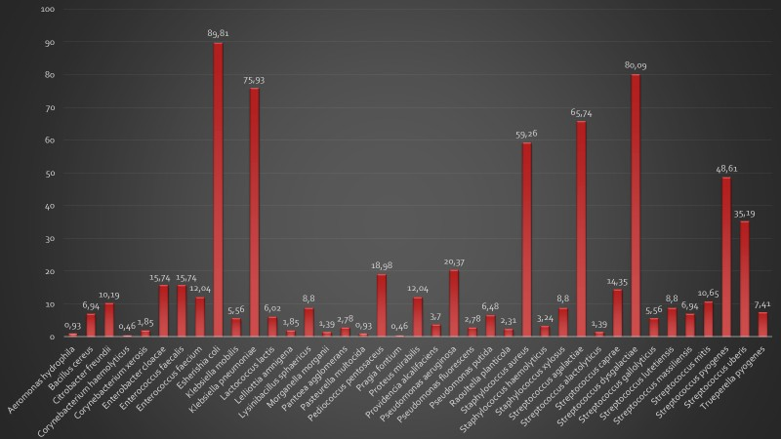
Возбудители мастита

Slide 9
Основные ВозБудители Мастита
Escherichia coli,
Streptococcus agalactiae
Streptococcus dysgalactiae
Streptococcus Uberis
Streptococcus Pyogenes
Staphylococcus aureus
Klebsiella pneumoniae

Slide 10
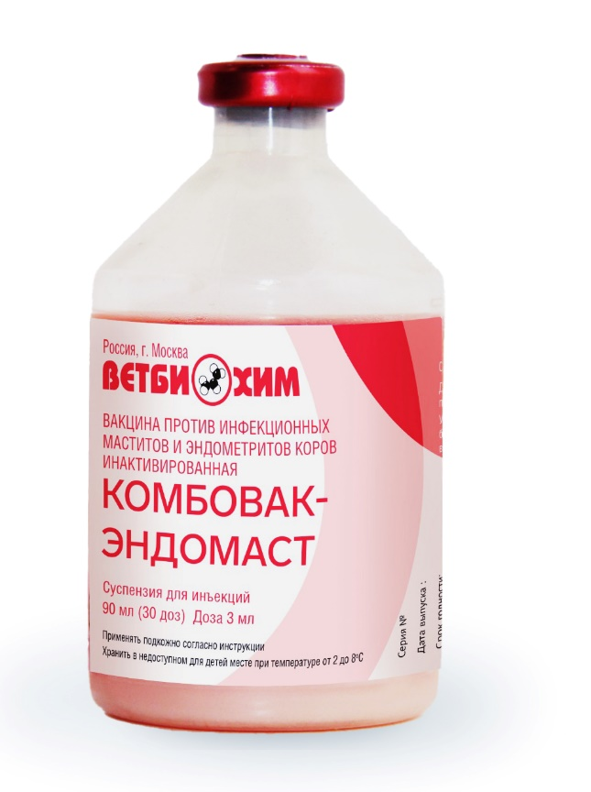
КОМБОВАК-ЭНДОМАСТ
Вакцина инактивированная
Срок годности – 18 месяцев
Вводится подкожно
Доза – 3 мл

Slide 11
Схема применения Для НЕТЕЛЕЙ И КОРОВ

Slide 12
Схема применения Для Телок (с 5 месяцев)

Slide 13
Эффективность применения
Снижение субклинических и клинических форм маститов в 4-5 раз
Снижение содержания в молоке соматических клеток в 2-2.5 раза
Снижение числа случаев эндометритов в 2-2.5 раза

Slide 14
Спасибо за внимание!

